Slide 1



ВПРОВАДЖЕННЯ ІНТЕРАКТИВНИХ МЕТОДІВ ТА ФОРМ НАВЧАННЯ ЯК ЗАСІБ ФОРМУВАННЯ ПРЕДМЕТНИХ МАТЕМАТИЧНИХ КОМПЕТЕНЦІЙ В ПОЧАТКОВИХ КЛАСАХ
Підготувала
вчитель початкових класів
Балаєва Н.О.
КГ №66

Slide 2


ПРЕДМЕТНІ КОМПЕТЕНЦІЇ
формуються у процесі засвоєння учнями змісту навчального предмета, зокрема, математики. Це соціально закріплений результат навчання, репрезентований у Державному стандарті початкової загальної освіти.

Slide 3

СКЛАДОВІ МАТЕМАТИЧНОЇ КОМПЕТЕНЦІЇ
обчислювальну, інформаційно-графічну, логічну, геометричну. Це свого роду внутрішній ресурс предметної математичної компетентності.
Результатом засвоєння предметних компетенцій є математична компетентність учнів.

Slide 4
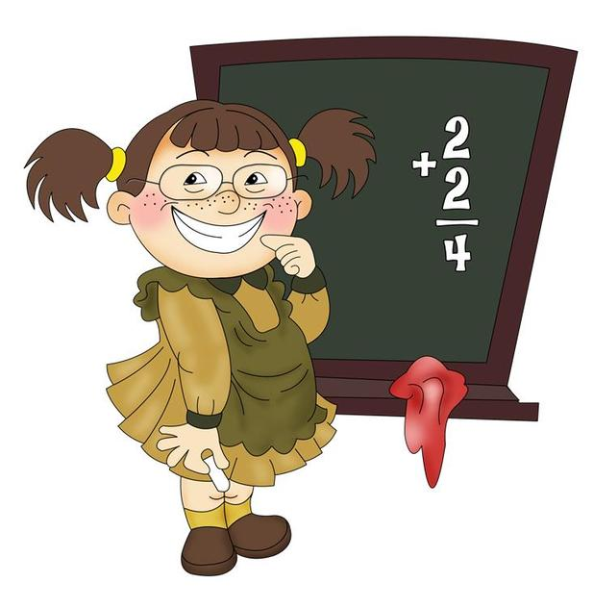
ВИВЧЕННЯ МАТЕМАТИКИ У ПОЧАТКОВІЙ ШКОЛІ
збагачує і систематизує у дітей і уявлення про властивості предметів навколишнього середовища, сприяє накопиченню досвіду практичних дій з множинами, забезпечує оволодіння учнів системою математичних знань, умінь та навичок, необхідних у повсякденному житті, сприяє формуванню уявлень про кількість, число, форму та розмір предметів, формує первинні вміння вимірювати і обчислювати довжину відрізків, периметр геометричних фігур, площу прямокутників тощо, графічні вміння.

Slide 5


У ПРОЦЕСІ НАВЧАННЯ В УЧНІВ ФОРМУЄТЬСЯ ВМІННЯ:
уміння здійснювати обчислення;
уміння користуватися інформацією, поданою у різних формах;
уміння аналізувати, синтезувати, узагальнювати дані;
уміння визначати довжини, площі, об’єми реальних об’єктів.

Slide 6
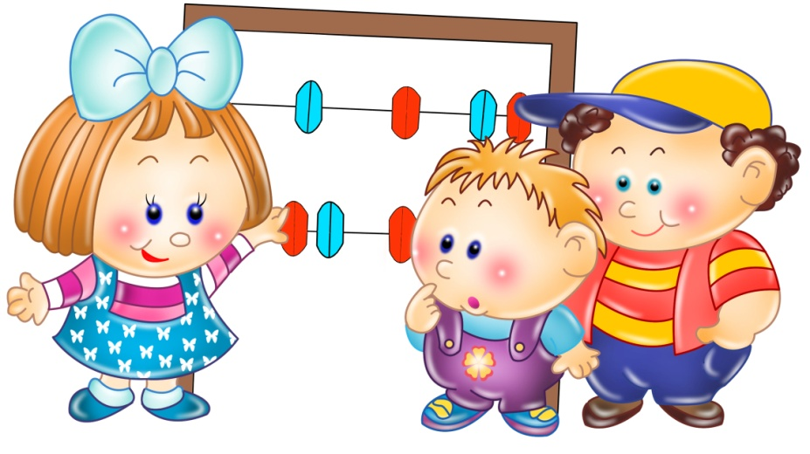

ІНТЕРАКТИВНЕ
НАВЧАННЯ
-це шлях формування творчої особистості, створення сприятливих умов для розвитку творчого потенціалу дитини, для її саморозкриття, самоствердження.
Мета інтерактивного навчання : створення комфортних умов для активного навчання, за яких кожен учень відчуває свою успішність, інтелектуальну досконалість, що робить сам освітній процес продуктивним.

Slide 7
Використовую на уроках елементи інтерактивних технологій, які дають можливість учням:
-стимулювати пізнавальну активність і самостійну діяльність і цим самим ефективно сприяють успішному засвоєнню навчального матеріалу, вміння використовувати його в практичній діяльності.
- аналізувати навчальну інформацію, творчо підходити до засвоєння навчального матеріалу й тому зробити засвоєння знань більш доступним;
- навчитись формулювати власну думку, правильно її виражати, доводити власну точку зору, аргументувати й дискутувати;
- навчитись слухати іншу людину, поважати альтернативну думку;
- моделювати різні соціальні ситуації, збагачувати власний соціальний досвід через включення в різні життєві ситуації;
- вчитись будувати конструктивні відносини в групі, визначати своє місце в ній, уникати конфліктів, розв’язувати їх, шукати компроміси, прагнути діалогу;
- знаходити спільне розв’язання діалогу;
- розвивати навички проектної діяльності, самостійної роботи, виконання творчих робіт.

Slide 8
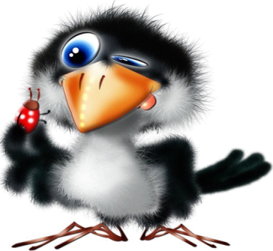

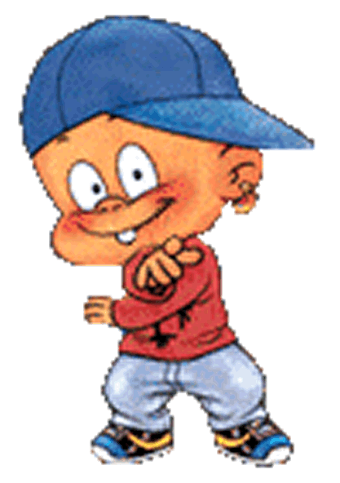

ЗАСОБИ ІНТЕРАКТИВНИХ ТЕХНОЛОГІЙ:
Імітації, рольові ігри, ігри ситуативного моделювання, драматизація; пізнавально-розважальні ігри, заочна подорож; практичні завдання; конкурси, вікторини; наочний матеріал; взаємоперевірка виконанних завдань; дослідження, пошук.

Slide 9




Прийоми і форми роботи
Прийоми і форми роботи
КООПЕРАТИВНІ
ІНДИВІДУАЛЬНІ
ФРОНТАЛЬНІ
ПАРНІ

Slide 10


ІНТЕРАКТИВНІ МЕТОДИ НАВЧАННЯ
МЕТОД «МІКРОФОН»
МОЗКОВИЙ ШТУРМ
МЕТОД «ПРЕС»
МЕТОД «АСОЦІАТИВНИЙ КУЩ»
ТВОРЧІ ІГРИ
ІНСЦЕНІЗАЦІЯ
МЕТОД «КУБУВАННЯ»
МЕТОД «РЮКЗАК»

Slide 11
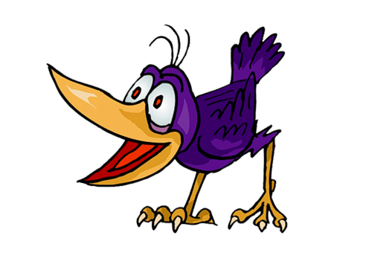

Незакінчене речення
Компоненти при додаванні називаються….
Компоненти при відніманні називаються….
Щоб знайти невідомий доданок, потрібно….
Щоб знайти невідомий від’ємник, потрібно….
Щоб знайти невідоме зменшуване, потрібно….

Slide 12
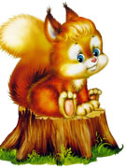
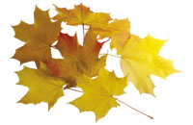
+ 2
9
2
10
7
4
5
3
8
6

Slide 13
- 2
9
2
10
7
4
5
3
8
6

Slide 14
Робота в групах
І група – виписати шестицифрові числа
ІІ група – виписати п’ятитицифрові числа
ІІІ група – виписати чотирицифрові числа

Slide 20

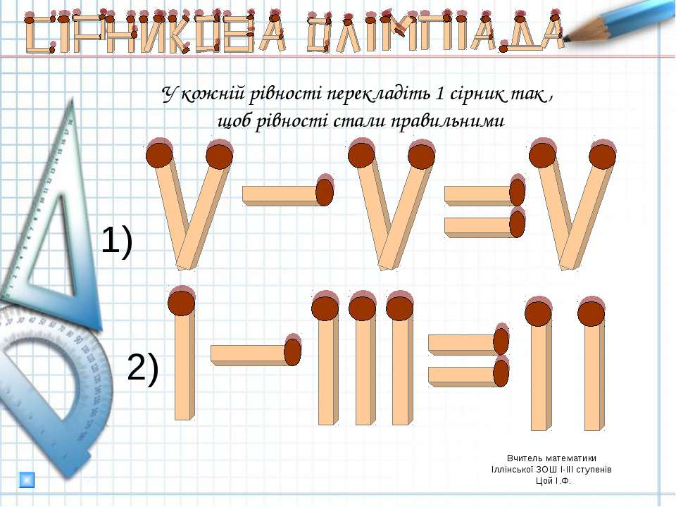

Slide 21
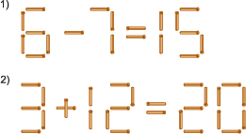
Додай 2 сірники так, щоб рівність стала правильною.

Slide 22
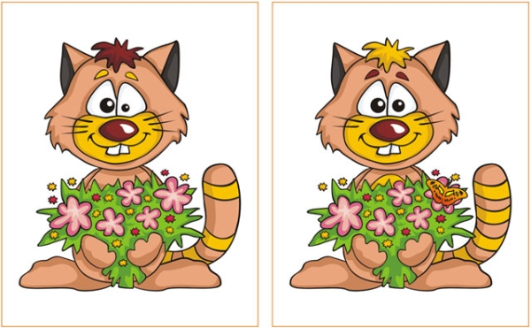
Вправи для розвитку пам’яті та зорової уваги
Знайди відмінності

Slide 23
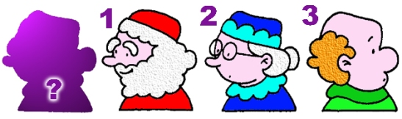
Чия тінь?

Slide 24
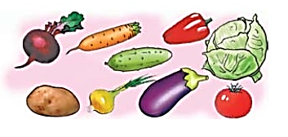
Подивись на малюнок , а потім назви овочі, які запам’ятав

Slide 25
Що заховала білочка?
0 + 10 = 10
9 + 4 = 13
8 + 3 = 11
7 + 5 = 12

Slide 26

ВИСНОВКИ
Я прийшла до висновку, що впровадження інтерактивних методів та форм навчання сприяють формуванню предметних математичних компетенцій учнів початкових класів. Діти краще сприймають навчальний матеріал, зростає зацікавленість, покращуються розвиток процесів мислення, відбувається індивідуалізація навчання. В школярів формуються групи умінь, необхідних у повсякденному житті, а саме:
уміння здійснювати обчислення;
уміння користуватися інформацією, поданою у різних формах ;
уміння аналізувати, синтезувати, узагальнювати дані;
уміння визначати довжини, площі, об’єми реальних об’єктів.
Учні залучаються до роботи, підвищується інтелект дітей, зміцнюється віра у власні сили, здібності, стимулюється розвиток креативності. Це необхідні якості для самоутвердження молодших школярів.
Однак використання інтерактивних методів та форм навчання вимагає від вчителя ретельного попереднього їх аналізу на предмет доступності та доцільності застосування в початкових класах, а також прогнозування результатів.

Slide 27
РЕЗУЛЬТАТИВНІСТЬ
Впровадження ІКТ, інтерактивних технологій сприло формуванню предметних математичних компетенцій учнів;
формуванню загальноінтелектуальних умінь;
розвитку пізнавальних процесів, математичного мовлення;
розвитку індивідуальних здібностей учнів;
вихованню інтересу до вивчення математики, почуття колективізму;
розвитку творчого потенціалу та креативності;
розвитку уміння знаходити власні помилки і моделювати ситуації для їх виправлення. Створюються умови для розвитку в учнів здатності будувати стосунки в групі, визначати своє місце в ній, уникати конфліктів, шукати компромісів, прагнути до діалогу, разом знаходити способи розв”язання проблеми. Розвиваються навички самостійної роботи, залучаються знання, навички із суміжних дисциплін, покращуються якісні показники навчання за допомогою більш повного використання доступної інформації.

Slide 28

Підвищувати свій професійний рівень
Підвищувати свій професійний рівень
Сприяти розвитку пізнавальної активності молодших школярів
Професійні горизонти
Впроваджувати у навчально-виховний процес інноваційні технології
Удосконалювати впровадження інтерактивних форм і методів роботи

Slide 29




